Slide 1
Вводный тьюториал
ДПО «Актуальные вопросы обновления структуры и содержания математического образования в условиях реализации ФГОС общего образования»
Елена Михайловна Ганичева, к.п.н., доцент кафедры информационных технологий и МПИ Вологодского государственного университета, научный сотрудник лаборатории развития общего образования АОУ ВО ДПО «ВИРО»

Slide 2
Актуальность программы обусловлена необходимостью оказания педагогам теоретической и практической помощи, а именно:
- в реализации Концепции развития математического образования в Российской Федерации;
- в понимании концептуальных основ ФГОС ООО и ФГОС СОО;
- в проектировании образовательного процесса на предметном содержании в логике требований ФГОС ООО и ФГОС СОО;
- в освоении и эффективном использование современных педагогических технологий в преподавании математики;
- в осмыслении необходимости развития профессиональных компетенций, предъявляемых в профессиональном стандарте педагога, для осуществления педагогической деятельности в современных образовательных условиях (овладение компетенциями, необходимыми для реализации ФГОС, Концепции развития математического образования).

Slide 3
При разработке и реализации дополнительной профессиональной программы использован модульно-компетентностный подход, так как он обеспечивает практикоориентированную подготовку, необходимую для освоения или совершенствования профессиональной квалификации.

Slide 4
Цель программы: совершенствование профессиональных компетенций учителей математики в условиях обновления структуры и содержания математического образования согласно требованиям ФГОС ООО и СОО.
Срок освоения программы – 36 часов, из них 34 часа – заочное обучение с использованием дистанционных образовательных технологий, 2 часа – очное обучение в форме вебинаров.
Режим обучения: заочно – 3 часа в день.

Slide 5
Связь дополнительной профессиональной программы с профессиональными стандартами
Наименование программы | Наименование выбранного профессионального стандарта, ОТФ и (или) ТФ
1 | 2
Актуальные вопросы преподавания математики в условиях обновления структуры и содержания математического образования согласно требованиям ФГОС ООО | Профессиональный стандарт «Педагог» от 18.10.2013 № 544н ОТФ: Педагогическая деятельность по проектированию и реализации образовательного процесса в образовательных организациях дошкольного, начального общего, основном общем, среднего общего образования ОТФ: Педагогическая деятельность по проектированию и реализации основных образовательных программ ТФ: Модуль «Предметное обучение. Математика»

Slide 6
Виды деятельности | Профессиональные компетенции
1 | 2
ВД 1. Педагогическая деятельность по проектированию и реализации образовательного процесса в образовательных организациях основного общего, среднего общего образования | ПК 1.1 Разработка и реализация программ учебных дисциплин по математике в рамках основной общеобразовательной программы
 | ПК 1.2. Организация, осуществление контроля и оценки учебных достижений, текущих и итоговых результатов освоения основной образовательной программы обучающимися
 | ПК 1.3. Формирование универсальных учебных действий
 | ПК 1.4. Формирование навыков, связанных с информационно-коммуникативными технологиями
ВД. 2. Педагогическая деятельность по проектированию и реализации основных общеобразовательных программ | ПК 2.1. Формирование общекультурных компетенций и понимания места предмета «математика» в общей картине мира

Slide 7
ВД. 3. Модуль «Предметное обучение. Математика» | ПК 3.1. Формирование конкретных знаний, умений и навыков в области математики и информатики
 | ПК 3.2. Формирование у обучающихся умения пользоваться заданной математической моделью, в частности, формулой, геометрической конфигурацией, алгоритмом, оценивать возможный результат моделирования (например, вычисления)
 | ПК 3.3. Профессиональное использование элементов информационной образовательной среды с учетом возможностей применения новых элементов такой среды, отсутствующих в конкретной образовательной организации

Slide 8
№п/п | Наименование разделов, модулей | Трудоёмкость, ч. |  |  |  | Форма промежуточной и итоговой аттестации
 |  | Всего часов | Аудиторная работа |  | Самостоятельная работа
 |  |  | Лекции | Практические занятия
1 | 2 | 3 | 4 | 5 | 6 | 7
 | Вводный тьюториал | 1 | 1
1. | Раздел 1. Современное состояние, перспективы и направления развития курса математики в условиях реализации Концепции развития математического образования и введения ФГОС | 6 |  |  | 6
2. | Раздел 2. Методические аспекты преподавания математики в современных условиях | 26 |  |  | 26 | Контрольная работа
 | ИТОГО | 33 | 1 |  | 32
3. | Итоговая аттестация | 2 |  |  | 2 | Итоговая работа
 | Рефлексивный тьюториал | 1 | 1
 | ВСЕГО | 36 | 2 |  | 34

Slide 9
Содержание первого раздела:
1. | Раздел 1. Современное состояние, перспективы и направления развития курса математики в условиях реализации Концепции развития математического образования и введения ФГОС | 5 |  |  | 5
1.1. | Современное состояние, перспективы и направления развития курса математики в условиях реализации Концепции развития математического образования и введения ФГОС | 1 |  |  | 1
1.2. | Разработка программ по математике в рамках общеобразовательных программ основного общего и среднего общего образования | 1 |  |  | 1
1.3. | Психолого-педагогические аспекты образовательного процесса | 3 |  |  | 3

Slide 10
Содержание второго раздела представлено темами:
Совершенствование методики обучения геометрии на основе системы задач
Методика изучения элементов комбинаторики, статистики и теории вероятностей в средней школе
Методика решения задач высокого уровня сложности по алгебре и началам анализа
Формирование умений применения математических моделей при решении задач с экономическим содержанием
Организация проектной деятельности школьников по математике
Критериальный подход к оценке образовательных результатов при изучении математики

Slide 11
Формы промежуточной и итоговой аттестации
Промежуточная аттестация предусмотрена:
- по разделу 2 «Методические аспекты преподавания математики в современных условиях» в форме выполнения контрольной работы.
Итоговая аттестация осуществляется в форме тестирования.
По окончании курсов выдается документ о повышении квалификации установленного образца.

Slide 12
Дистанционное обучение реализуется с использованием СДО Moodle:
Портал дистанционного обучения АОУ ВО ДПО «Вологодский институт развития образования» находится по адресу:
http://viro.edu.ru/html/moodle12/

Slide 13
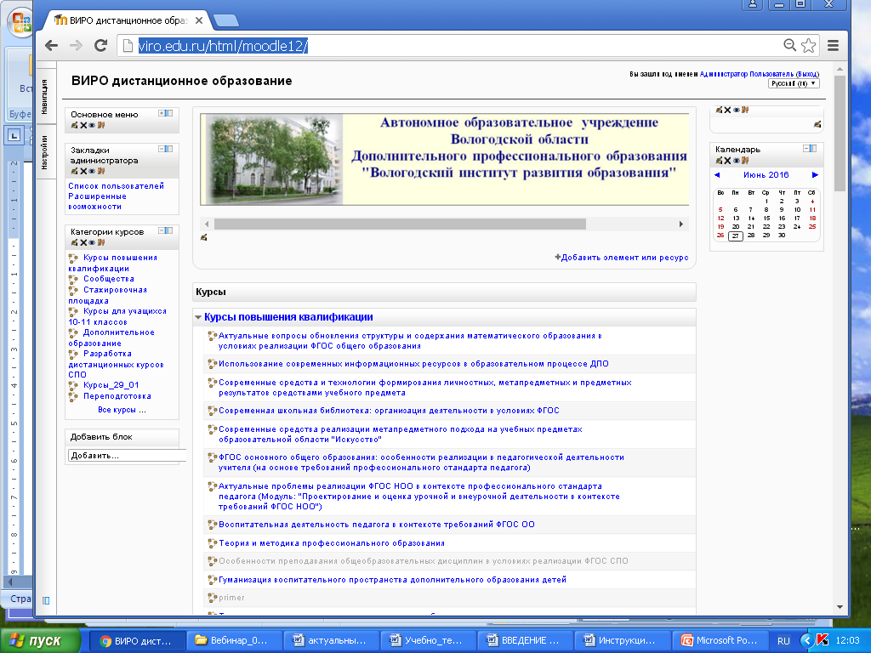

Slide 15
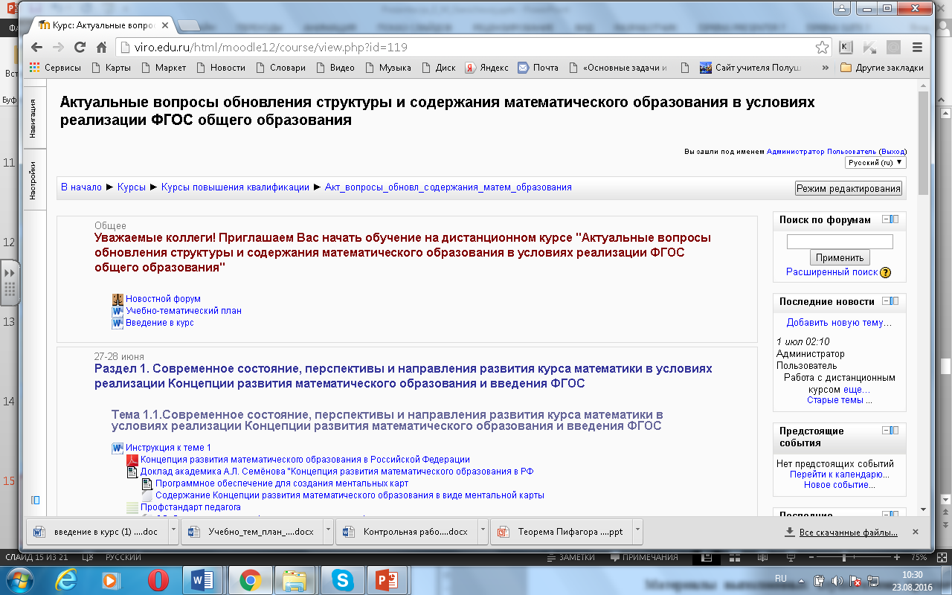

Slide 16
Материалы для изучения содержания:
С каждой темой курса мы работаем в течение нескольких дней. Например, для изучения первой темы «Современное состояние, перспективы и направления развития курса математики в условиях реализации Концепции развития математического образования и введения ФГОС» планируется два дня, с 23 по 24 августа. Для последовательного изучения текущих тем Вам предлагаются разнообразные информационные ресурсы.

Slide 17
Каждый модуль содержит краткую инструкцию, материалы для изучения и задания для самопроверки.
Контрольная работа выполняется слушателем и файл с результатом работы прикрепляется к курсу в электронном виде. Преподаватель оценивает выполнение контрольной работы с использованием 10-ти балльной оценочной шкалы (по 1 баллу за задание).
Итоговое тестирование включает 15 вопросов разной сложности, количество баллов – 25.
Максимальная оценка Вашей работы за весь период складывается из суммирования оценки за промежуточную аттестацию (10 б.) и оценки итоговой работы (25 б).

Slide 18
Для прикрепления файла с выполненным практическим заданием будет дана инструкция:

Slide 19
По завершении дополнительной образовательной программы повышения квалификации Вы проходите тестирование. Тест способствуют оценке усвоения Вами учебного материала и оценивается в автоматическом режиме. В случае необходимости возможно повторное прохождение тестирования.

Slide 20
Оценку выполненных Вами практического заданий и теста Вы можете найти, выполнив следующий алгоритм действий: Настройки – Оценки – Отчет по пользователю.

Slide 21
Выполнение контрольной работы и теста является обязательным условием для зачета по освоению программы повышения квалификации. Лицам, успешно освоившим дополнительную профессиональную программу повышения квалификации и прошедшим итоговую аттестацию, выдается удостоверение о повышении квалификации, образец которого установлен АОУ ВО ДПО «ВИРО».

Slide 22
Тема 1.1. Современное состояние, перспективы и направления развития курса математики в условиях реализации Концепции развития математического образования и введения ФГОС (1 ч.).
Значение математики в современном мире. Проблемы развития математического образования. Модернизация содержания программ математического образования. Цели и задачи Концепции. Направления реализации Концепции.

Slide 23
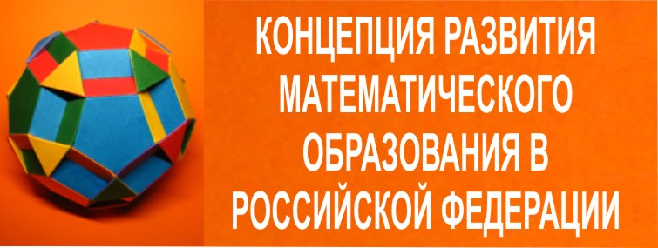
Концепция развития математического образования в Российской Федерации утверждена распоряжением Правительства Российской Федерации от 24 декабря 2013 г. № 2506-р.
Для ее реализации Минобрнауки России в июле 2014 года создало Координационную группу, которую возглавил Министр образования и науки Российской Федерации Д.В. Ливанов.
В октябре 2014 года Координационная группа определила федеральное государственное автономное учреждение «Федеральный институт развития образования» федеральным координатором по выполнению плана мероприятий Минобрнауки России по реализации Концепции развития математического образования в Российской Федерации на 2015 год.
текст Концепции
план мероприятий по
реализации Концепции

Slide 24
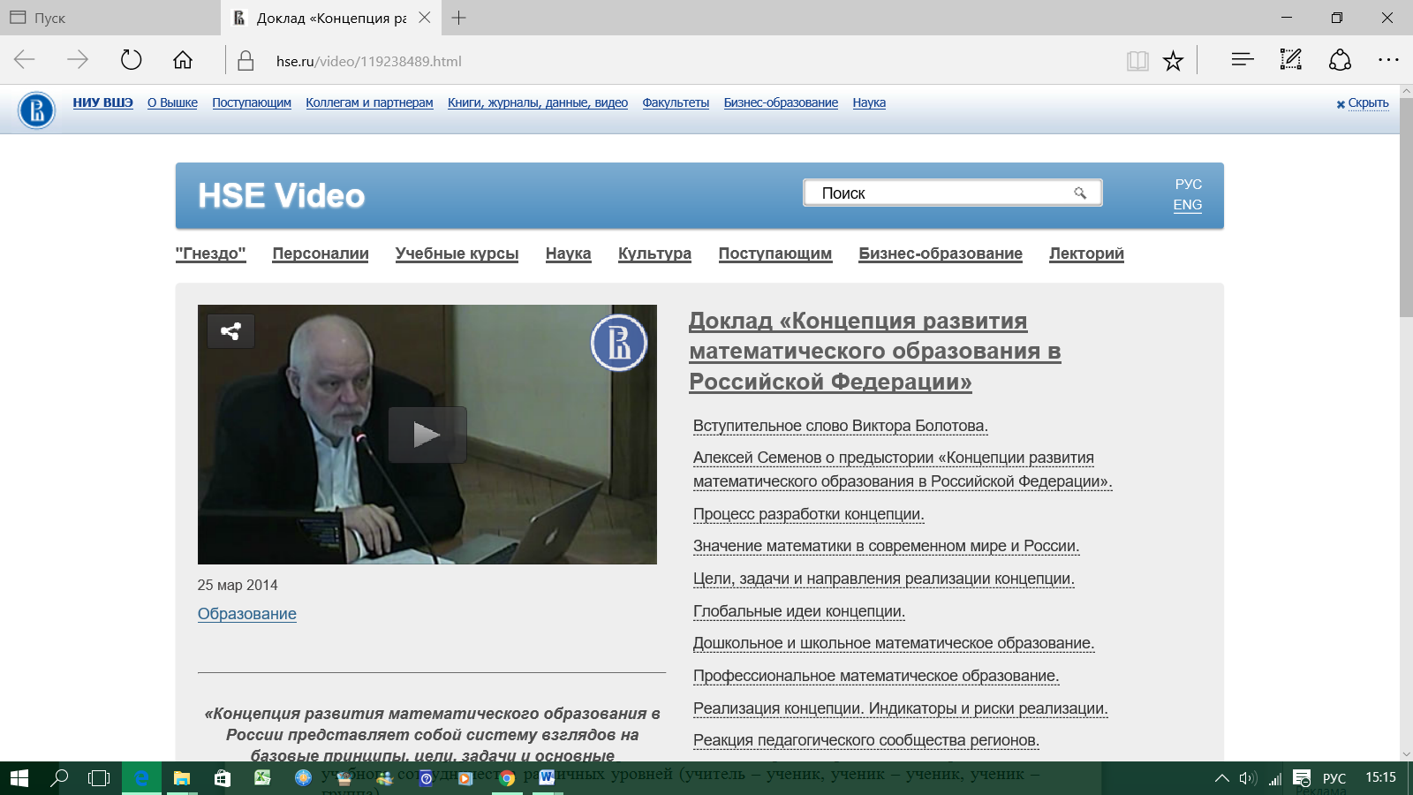
https://www.hse.ru/video/119238489.html
ссылка на доклад А.Л.Семёнова «Концепция развития математического образования в РФ

Slide 26
Значение математики в современном мире и в России
Главная мысль, которая содержится в тексте Концепции:
Математика является важным элементом национальной культуры, национальной идеи, предметом нашей гордости и конкурентным преимуществом России. Реализация этого преимущества должна быть поддержана инвестициями (прежде всего – государственными) в фундаментальные исследования и приложения математики, проектирование средств ИКТ (включая программирование), в систему математического образования и соответствующими преференциями.
Информационная, цифровая цивилизация, экономика, основанная на знании, требуют новых видов и уровней математической грамотности, культуры и компетентности от профессионалов. В частности, создание средств и инструментов ИКТ является, прежде всего, математической деятельностью.

Slide 27
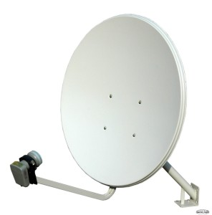
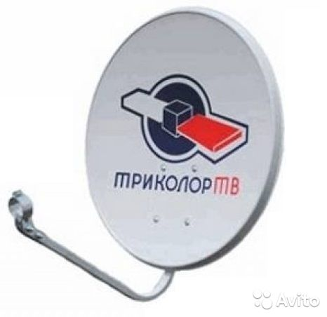
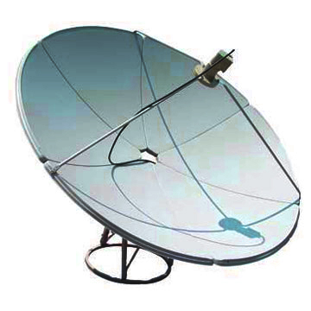
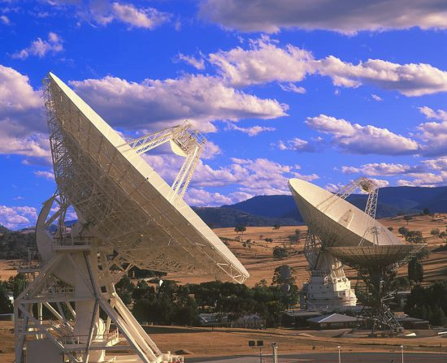
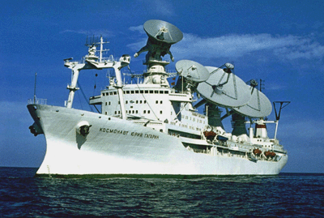
Значение математики в современном мире и в России
Вопрос: Почему большинство современных спутниковых антенн выглядят одинаково?

Slide 28
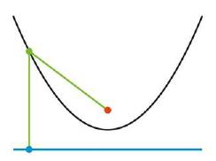
Работа спутниковых антенн, в частности тех, которые принимают телевизионный сигнал, основана на оптическом свойстве параболы.
Парабола — это геометрическое место точек, равноудалённых от прямой (называемой директрисой) и от не лежащей на директрисе точки (называемой фокусом). Из приведённого определения параболы несложно получить «школьное»: парабола — это график квадратичной функции.

Slide 29
Сформулируем упомянутое оптическое свойство параболы. Если в фокусе параболы поместить точечный источник света (лампочку) и включить его, то лучи, отразившись от параболы, пойдут параллельно оси симметрии параболы, причём передний фронт будет перпендикулярен оси.

Slide 30
Верно и обратное — если на параболу падает поток лучей, параллельных оси симметрии, то, отразившись от параболы, лучи придут в фокус; причём придут одновременно, если передний фронт потока лучей перпендикулярен оси.

Slide 31
При вращении параболы вокруг её оси симметрии получается параболоид вращения — поверхность второго порядка.
При любом сечении параболоида плоскостями, проходящими через ось симметрии, получаются равные параболы с общим фокусом, поэтому параболоид тоже обладает оптическим свойством. Если поместить излучатель в фокус, то лучи, отразившись от поверхности, пойдут параллельно оси вращения. А если на параболоид падают лучи, параллельные его оси, то после отражения все они собираются в фокусе.

Slide 32
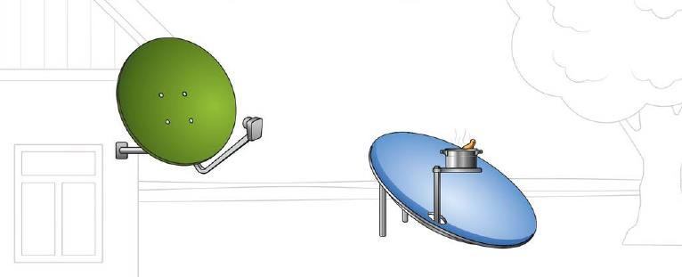
Оптическое свойство - принципиальная основа параболических антенн. Антенны могут вращаться, пример - параболические антенны в аэропортах, по форме являющиеся "ломтиками" огромных параболоидов, они и передают и принимают сигнал. Антенны могут быть неподвижными. К последнему типу относятся бытовые спутниковые телевизионные антенны ("тарелки"): их нацеливают на спутник-ретранслятор, находящийся высоко над Землёй на геостационарной орбите, после чего их положение фиксируется. Поскольку спутник находится далеко от поверхности, приходящие от него лучи в точке приёма антенной можно считать параллельными. В фокусе спутниковой антенны находится приёмник, от которого сигнал по кабелю отправляется к телевизору.

Slide 33
Оптическое свойство параболы "знает" и мир живой природы. Например, некоторые северные цветы, живущие в условиях короткого лета и недостатка солнечных лучей, раскрывают лепестки в форме параболоида, чтобы "сердцу" цветка было теплее.
«Параболическими» являются такие альпийские и арктические цветы, как прострел альпийский, беквичия ледниковая, полярный мак. Благодаря оптическому свойству параболы у таких цветов ускоряется созревание семян. Ещё одно полезное для цветов следствие свойства их параболичности — привлечение насекомых, которые любят «понежиться» в чаше цветка, а это влияет на процесс переноса пыльцы (опыление).

Slide 34
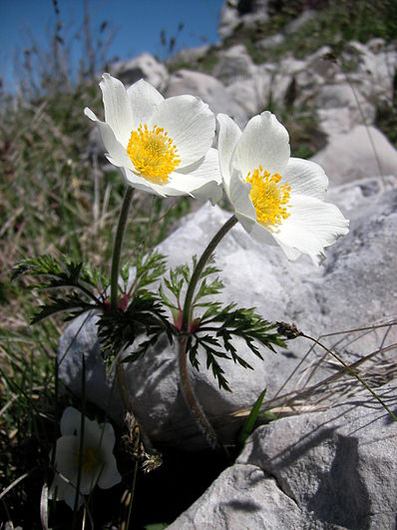
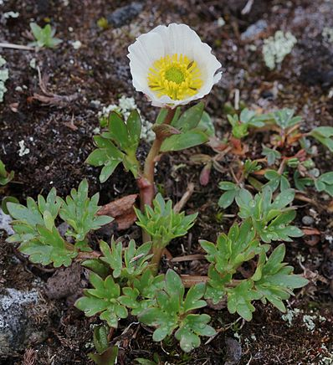
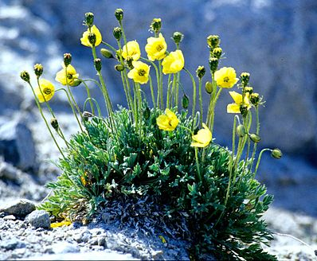
Прострел альпийский
Беквичия ледниковая
Полярный мак

Slide 35
Видеосюжет о параболической антенне с сайта Математические этюды (etudes.ru)

Slide 36
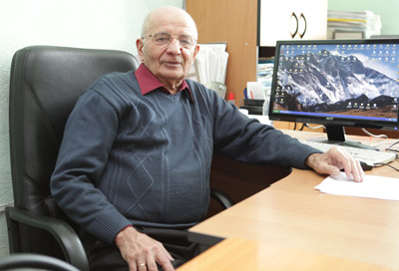
Применение фракталов для поиска и разведки месторождений полезных ископаемых
Нетрадиционными подходами к решению проблем геологии занимается профессор кафедры геологической съемки, поисков и разведки месторождений полезных ископаемых НИ ИрГТУ доктор геолого-минералогических наук Виталий Филонюк . За плечами у профессора ИрГТУ исследовательская работа более чем на 20 месторождениях Сибири, Дальнего Востока, Урала, Закарпатья. За основу понимания геологических процессов ученый взял принципы синергетики - междисциплинарного направления научных исследований, задачей которого является изучение природных явлений на основе принципов самоорганизации

Slide 37
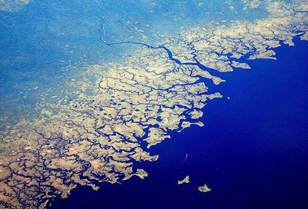
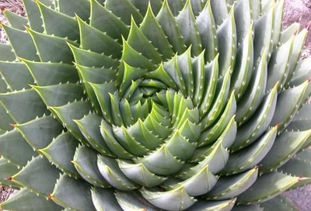
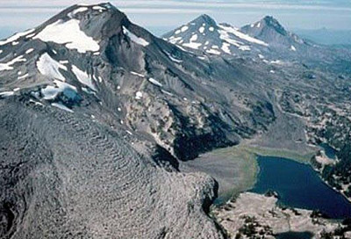
<Мы установили, что пространственное распределение золота и урана носит характер так называемых фрактальных кластеров, - рассказывает В. Филонюк. - Фрактал представляет собой сложную геометрическую фигуру, составленную из нескольких частей, каждая из которых подобна всей фигуре целиком, а кластер - это скопление близко расположенных, тесно связанных друг с другом частиц любой природы. В природе фрактальными свойствами обладают многие объекты, например: кроны деревьев, цветная капуста, облака, кровеносная и альвеолярная системы человека и животных, кристаллы, снежинки, элементы которых выстраиваются в одну сложную структуру, побережья".

Slide 38
Во время разведывательных и эксплуатационных работ ученый предположил, что характер залегания полезных ископаемых подчиняется какому-то еще не изученному закону. Много лет назад с помощью товарищей распилил монолит на 250 кусков размером 2.5х2.5 см.
Исследователи рассмотрели каждый образец под микроскопом. В каждой плоскости частички золота расположились скоплениями - кластерами, образовав «карту звездного неба>, как назвали ее в шутку геологи.
Сопоставление в трех плоскостях позволило создать объемную модель и выразить обнаруженную закономерность математическим языком. Оказалось, что картинка в каждой плоскости повторяла общую картину месторождения, а результаты подобных исследований, проведенных на рудниках золота и урана в Бодайбо, Челябинске, а также в Австралии, были аналогичны. Таким образом, сделан вывод о том, что распределение частиц минерала или полезного компонента подчиняется закону фрактальных кластеров».

Slide 39
На основе многочисленных данных ученый научился создавать необычные геологические карты: «Применяя карты фрактальных кластеров, можно по-новому понять характер залежей золота или другого полезного компонента и разрабатывать более эффективные практические решения».
По словам ученого, фрактальной кластеризации подчиняются все составные компоненты и свойства геологической среды. Геологи, работающие в новом направлении, решают прикладные задачи. На основе разномасштабных геологических материалов они составляют модели фрактальных кластеров различных объектов и рисуют карты. Исследователь уверен, что данные карты дают ключ к прогнозированию геологических процессов.

Slide 40
Современные алгоритмы шифрования

Slide 41
Цифровая подпись — это набор символов, который получен в результате шифрования сообщения с помощью личного секретного кода отправителя.
Отправитель может передать вместе с исходным сообщением такое же сообщение, зашифрованное с помощью своего секретного ключа (это и есть цифровая подпись). Получатель расшифровывает цифровую подпись с помощью открытого ключа. Если она совпала с незашифрованным сообщением, можно быть уверенным, что его отправил тот человек, который знает секретный код. Если сообщение было изменено при передаче, оно не совпадёт с расшифрованной цифровой подписью. Так как сообщение может быть очень длинным, для сокращения объёма передаваемых данных чаще всего шифруется не всё сообщение, а только его хэш-код.

Slide 42
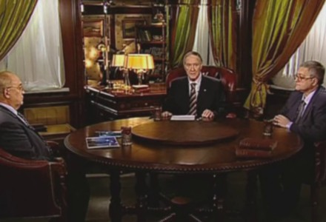
Видеосюжет о «Математика в медицине»
http://www.culture.ru/movies/1273/matematika-v-meditsine

Slide 43
Цель и задачи Концепции
Цель Концепции – вывести российское математическое образование на лидирующее положение в мире.

Slide 44
Направления реализации Концепции

Slide 45
Математическое просвещение и популяризация математики

Slide 46
ФГОС
Отличительной особенностью ФГОС ООО является установление новых требований к результатам обучающихся: личностные, метапредметные и предметные образовательные результаты, которые формируются путем освоения содержания общеобразовательного курса математики.
Ключевой проблемой в решении задачи повышения эффективности и качества учебного процесса является активизация учения обучающихся. Создание условий для активизации мыслительной деятельности обучающихся на уроках математики происходит в условиях использования в практике преподавания.
В соответствии с требованиями ФГОС ООО предусматривается значительное увеличение активных форм работы, направленных на вовлечение обучающихся в математическую деятельность, на обеспечение понимания ими математического материала и развития интеллекта, приобретение практических навыков, умений проводить рассуждения, доказательства.

Slide 47
На современном уроке:
Во-первых, необходимо учить детей определять границы своего знания, видеть проблему и ставить проблемные задачи.
Во-вторых, учить детей осуществлять контроль и самоконтроль своей деятельности в соответствии с выбранными критериями.
В-третьих, организовать учебное сотрудничество детей, совместно-распределенную деятельность при решении учебных задач.
В-четвертых, создать условия для выстраивания ребенком индивидуальной траектории изучения предмета.
Урок современного типа должен строиться на основе принципа системно-деятельностного подхода. Системно-деятельностный подход определяет необходимость представления нового материала через развертывание последовательности учебных задач, моделирование изучаемых процессов, использование различных источников информации, в том числе информационного пространства сети Интернет, предполагает организацию учебного сотрудничества различных уровней (учитель – ученик, ученик – ученик, ученик – группа).

Slide 48
Задание для самопроверки по теме 1.2. Разработка программ по математике в рамках общеобразовательных программ основного общего и среднего общего образования

Slide 49
Надеемся, что освоение программы поможет Вам в понимании концептуальных основ ФГОС ООО и подготовит к реализации требований стандарта в соответствии с концептуальными особенностями избранного учебно-методического комплекта на предметном содержании.

